Slide 1

ХАКАТОН «ОТКРОЙ МОСПРОМ» · КЕЙС «ОЧАКОВО»
СМЕНА
Цифровой инструмент, который превращает
интерес к вкусу — в заявку на практику
6 игровых смен · 3 карьерных трека · наставник после заявки
мини-апп ВК / веб · работает и на телефоне, и на защите
23–25 октября 2026 · прототип: bell-igor.github.io/change

Slide 2
ПРОБЛЕМА
«Очаково» знают по вкусу.
Но не как работодателя.
0,02%
38%
конверсия в найм
сегодня
отсев на испытательном
сроке
47 → 52
0,085%
— бренд живёт в категории «квас и напитки», а не в категории «первый работодатель»
— активности — точечные ярмарки и выставки, единой системы продвижения HR-бренда нет
— молодёжь 18–26 не видит карьерного пути: цех, лаборатория и склад кажутся «не про меня»
— высокий сезон требует кратного роста штата, а очередь кандидатов не сформирована
0,085%
средний возраст
сотрудников за год
целевая конверсия
пилота в найм
целевая конверсия
пилота в найм
Вывод: нужен не лендинг с вакансиями, а повод пройти путь от «интересно» до заявки — с игрой, фактами и живым наставником.

Slide 3
ИДЕЯ
Твой первый вкус
Три слоя одного продукта: игра доводит до знакомства с производством, вкус даёт личный результат, наставник снимает страх первого дня.
A
C
B
Игра
Лаборатория вкуса
Наставник
6 смен по 40–90 секунд: история, линия розлива, лаборатория, квиз. Баллы, прогресс, рейтинг вузов.
Игрок собирает свой вкус из основы и трёх ингредиентов и получает карточку для соцсетей.
После заявки — чек-лист пре-бординга: документы, общежитие, первый день, телефоны.
ПУТЬ КАНДИДАТА
QR / пост в чате
первая смена
свой вкус
квиз о компании
заявка 18+
наставник

Slide 4
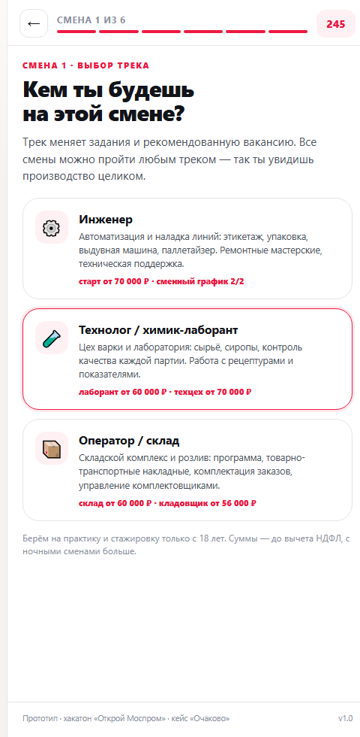
ПРОДУКТ · ЭКРАН 1
Три трека —
три входа в компанию
— Инженер: автоматизация, наладка линий, ремонтные мастерские. Старт от 70 000 ₽
— Технолог / химик-лаборант: цех варки и лаборатория. От 60 000 ₽
— Оператор / склад: розлив и складской комплекс. От 56 000 ₽
Игрок сразу видит себя в конкретной профессии, а HR получает заявку с выбранным треком — это и есть сегментация воронки по трём дефицитным блокам.
Скриншот прототипа · выбор трека

Slide 5
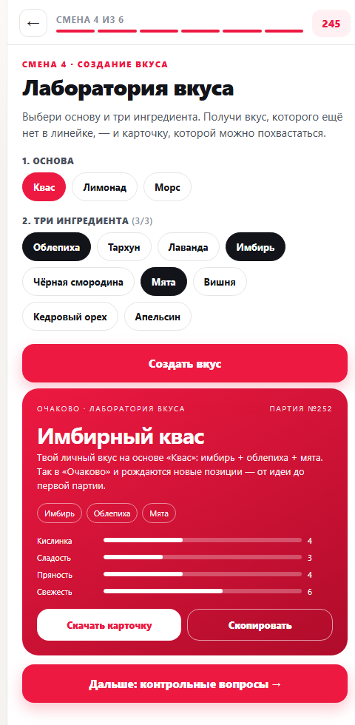
ПРОДУКТ · МЕХАНИКА C
Вкус, которого
ещё нет в линейке
Игрок становится технологом: выбирает основу и три ингредиента, получает название, профиль вкуса и карточку 1080×1350 для сторис.
— шеринг-карточка с логотипом и призывом — бесплатный охват в соцсетях
— механика «вкус твоего вуза» → командный рейтинг и вызов между вузами
— мостик к продукту: игрок сам объясняет, как рождается новый вкус
Психология: человек делится тем, что создал сам. Карточка работает как UGC-объявление о наборе на практику.

Slide 6
ПРОДУКТ · СЛОЙ B
Наставник снижает
38% отсева
Самая дешёвая точка роста — не найм, а удержание. После заявки включается пре-бординг: кандидат приходит на первый день подготовленным.
Паспорт и СНИЛС
Договор на практику
ЭФФЕКТ
что взять в первый день
дневник, характеристика, сроки
−10 п.п.
Общежитие
Первый день
Рябиновая, 44 · 3 400 ₽ для студентов
пропуск, медосмотр, спецодежда
цель по отсеву на испытательном: с 38% до 28% за счёт подготовленного первого дня и живого контакта с наставником
Быт
Телефоны
кухня, душ, что взять с собой
учебный центр, кадры, общежитие

Slide 7
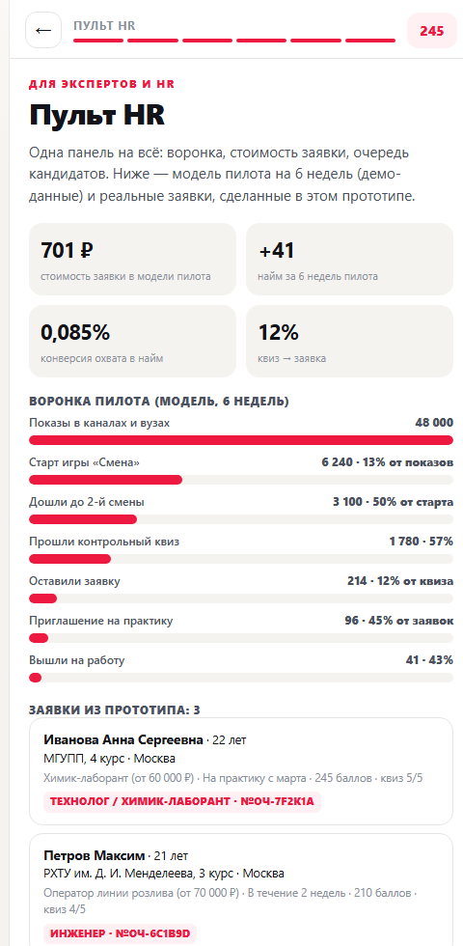
ЭФФЕКТ И АНАЛИТИКА
701 ₽ за заявку
вместо 3 000 ₽ на job-сайте
— воронка пилота на 6 недель: 48 000 показов → 6 240 стартов → 214 заявок → 96 приглашений → 41 найм
— все события размечены по каналам: QR в вузах, чаты, VK-реклама
— HR видит, какой трек и вуз дают заявки, и куда уходит бюджет
41
12%
150 000 ₽
найм за 6 недель
пилота
квиз → заявка
бюджет пилота
на каналы
Масштаб: головной офис, 3 вуза-партнёра. Дальше — тираж на 10 производств и на все сезонные пики.

Slide 8
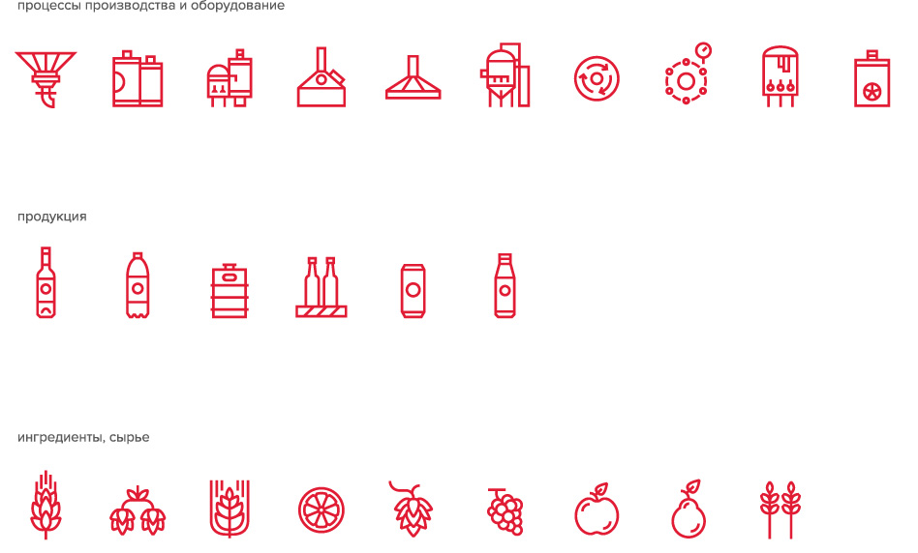
HR-БРЕНД · ВИЗУАЛЬНАЯ СИСТЕМА
Смена как бренд, а не как акция
— Слоган: «Твой первый вкус» — про работу, которая начинается со вкуса
— Тон: честный цех вместо глянца: смены, оборудование, люди, зарплата без звёздочек
— Визуал: брендбук «Очаково» — красный #ED1941, паттерн, пиктограммы, крупная типографика
— Ранги: Стажёр → Сменщик → Мастер смены → Легенда смены
МАСКОТ-НАСТАВНИК
Медвежонок «Квасик»
Отсылка к олимпийскому мишке 1980 года: комбинат начинался с Игр. Ведёт игрока по сменам и пишет после заявки.
МЕРЧ И МАТЕРИАЛЫ
Шоппер с паттерном
Кружка «Смена»
Стикерпак пиктограмм
Значок с треком
Пиктограммы брендбука — готовый набор для мерча и навигации
Маскот и мерч — на согласование с бренд-отделом (условие кейса)

Slide 9
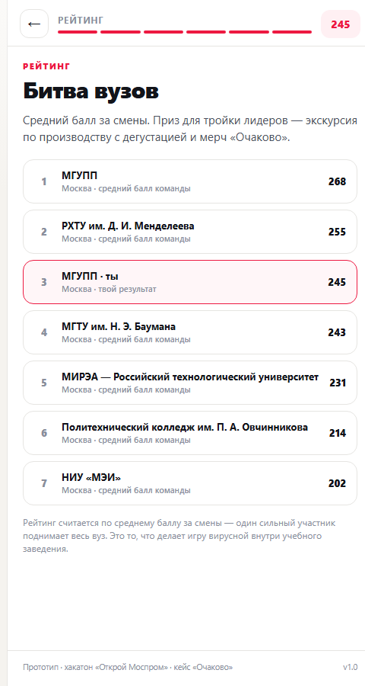
КАНАЛЫ И ВИРУСНАЯ ПЕТЛЯ
Один сильный участник
поднимает весь вуз
— QR в вузах и общежитии: листовка и стикер ведут сразу в нужную смену
— чаты и старосты: готовый пост и карточка результата для пересылки
— VK Мини-апп: нативная виральность, шаринг, сторис, лидерборд
— экскурсии и ярмарки: игра как активность на стенде вместо раздачи листовок
Петля: прошёл смены → получил вкус → поделился карточкой → друг открыл игру. Рейтинг вузов даёт командную мотивацию, а не разовую акцию.

Slide 10
ВНЕДРЕНИЕ
Что нужно, чтобы
запустить за 6 недель
0–2 НЕДЕЛИ
1–2 МЕСЯЦА
3–6 МЕСЯЦЕВ
Пилот на 3 вузах
Пилот и замер
Тираж
перенос прототипа в ВК Мини-апп, согласование текстов и вакансий, QR-материалы, обучение наставников
6 недель трафика, A/B обложек, замер CPL и отсева, правки по итогам интервью с участниками
тираж на производства и сезонные пики, интеграция с Битрикс24/HRM, дашборд для HR, листовки и мерч
ЧТО НУЖНО ОТ «ОЧАКОВО»
· доступ к вакансиям и вилкам
· наставники от цехов
· согласование бренда и мерча
· бюджет 150 тыс. ₽ на пилот

Slide 11
СООТВЕТСТВИЕ КРИТЕРИЯМ ЖЮРИ
Отвечаем на каждый пункт оценки
Прототип
работает офлайн: 13 экранов, 5 механик, заявка и выгрузка JSON
Основная проблема
системное продвижение HR-бренда вместо точечных ярмарок
Разработка и внедрение
701 ₽ за заявку, пилот 6 недель, тираж на 10 производств
Новаторские идеи
лаборатория вкуса + карточка в соцсетях + рейтинг вузов
UI/UX
мобильный формат, 6 смен по 40–90 секунд, крупная типографика бренда
Вторичные проблемы
пре-бординг против 38% отсева, сезонный пайплайн, омоложение
Аналитика
воронка, CPL, распределение по трекам, выгрузка заявок

Slide 12
СПАСИБО
СМЕНА ждёт в «Очаково»
Прототип уже опубликован и открывается в браузере — с телефона или ноутбука.
Там же README, презентация и остальные материалы решения.
ДЕМО ЗА 2 МИНУТЫ
КОНТАКТЫ КОМАНДЫ
bell-igor.github.io/change — играть
…/change/?demo=1 — финал игрока
…/change/?demo=1#s-hr — панель HR
Служба заботы хакатона: vk.me/hack_mosprom
hackathon@otkroimosoprom.ru
Кейс «Очаково» · хакатон «Открой Моспром» · 23–25 октября 2026

